Slide 1
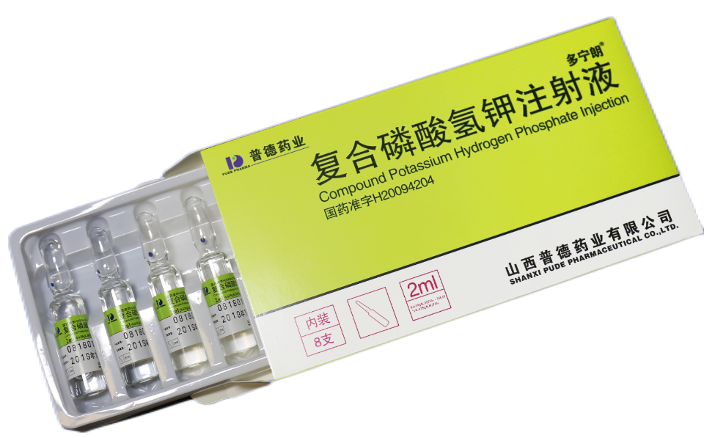
多宁朗®
复合磷酸氢钾注射液
Compound Potassium Hydrogen Phosphate Injection
国家医保药品编码：XA12BAF601B002010102918
规格：2ml:0.639gK₂HPO₄·0.435gKH₂PO₄
生产企业：山西普德药业有限公司、

Slide 2
目录
/CONTENTS
1
基本信息
2
安全性
3
有效性
4
创新性
5
公平性
Notes:
2018版基药新增品种，矿物质中补磷唯一品种，增长空间大；
术后补磷有效防治手术期低磷血症和低钾血症；
新一代静脉钾磷补充剂，每支含钾350mg，每支含磷200mg，高浓度电解质。
本品钾离子以磷酸盐的形式存在，更接近人体血液环境；
5.国家医保乙类品种。
6.市场容量大（17年销售额6.68亿），竞争厂家少，中标价多省第二
苏州天马医药集团天吉生物制药 天津金耀药业有限公司
安徽恒星制药有限公司 成都利尔药业有限公司
百正药业股份有限公司 海南合瑞制药股份有限公司

Slide 3
01
基本信息
药品通用名称：复合磷酸氢钾注射液
注 册 规 格：2ml:0.639gK₂HPO₄·0.435gKH₂PO₄
中国大陆首次上市时间：2009年
目前大陆地区同通用名药品的上市情况：10家
全球首个上市国家/地区及上市时间：中国2009年
是否为OTC药品：否
Notes:
2018版基药新增品种，矿物质中补磷唯一品种，增长空间大；
术后补磷有效防治手术期低磷血症和低钾血症；
新一代静脉钾磷补充剂，每支含钾350mg，每支含磷200mg，高浓度电解质。
本品钾离子以磷酸盐的形式存在，更接近人体血液环境；
5.国家医保乙类品种。
6.市场容量大（17年销售额6.68亿），竞争厂家少，中标价多省第二
苏州天马医药集团天吉生物制药 天津金耀药业有限公司
安徽恒星制药有限公司 成都利尔药业有限公司
百正药业股份有限公司 海南合瑞制药股份有限公司

Slide 4
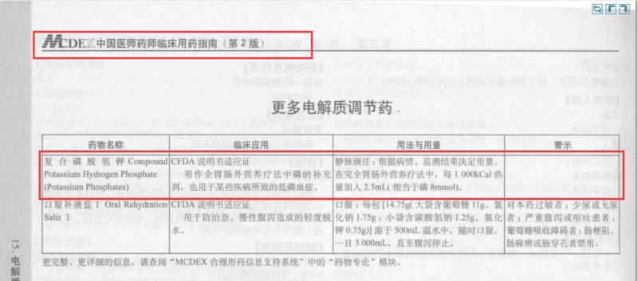
01
基本信息
适应症
主要用于完全胃肠外营养疗法中磷的补充剂，如中等以上手术或其他创伤需禁食5天以上的病人的磷的补充剂。本品亦可用于某些疾病所致底磷血症。
用法用量
对长期不能进食的病人。根据病情，检测结果由医生决定用量，将本品稀释200倍以上，供静脉点滴输注，一般在完全胃肠外营养疗法中，每1000大卡热量加入本品2.5ml（相当[PO₄]³⁻8毫摩尔），并控制滴注速度。
Notes:
2018版基药新增品种，矿物质中补磷唯一品种，增长空间大；
术后补磷有效防治手术期低磷血症和低钾血症；
新一代静脉钾磷补充剂，每支含钾350mg，每支含磷200mg，高浓度电解质。
本品钾离子以磷酸盐的形式存在，更接近人体血液环境；
5.国家医保乙类品种。
6.市场容量大（17年销售额6.68亿），竞争厂家少，中标价多省第二
苏州天马医药集团天吉生物制药 天津金耀药业有限公司
安徽恒星制药有限公司 成都利尔药业有限公司
百正药业股份有限公司 海南合瑞制药股份有限公司

Slide 5
01
基本信息
流行病学
报道显示，感染性疾病患者中有42%的人会经历至少一次的低磷血症；患者中有1.2%的人会经历低磷血症；外科患者胆道、肠道、胃肠减压等消化液的缺失，使排泄变多，磷的吸收变少。研究表明，患者在术后出现低磷血症的概率为90.5%，与国内外报道相吻合。
临床上至少0.43%的患者存在严重低磷血症，一些特定人群中低磷血症的比例更高, 如酗酒( 0.9%)，败血症(2.4%) ,营养不良( 10.4% )和糖尿病性酮症酸中毒(14.6%)。重度低磷血症与横纹肌溶解、溶血、呼吸衰竭及心力衰竭的发生密切相关，一项回顾性研究认为严重感染者发生低磷血症的机会较轻度感染者可高4 倍之多。
Notes:
2018版基药新增品种，矿物质中补磷唯一品种，增长空间大；
术后补磷有效防治手术期低磷血症和低钾血症；
新一代静脉钾磷补充剂，每支含钾350mg，每支含磷200mg，高浓度电解质。
本品钾离子以磷酸盐的形式存在，更接近人体血液环境；
5.国家医保乙类品种。
6.市场容量大（17年销售额6.68亿），竞争厂家少，中标价多省第二
苏州天马医药集团天吉生物制药 天津金耀药业有限公司
安徽恒星制药有限公司 成都利尔药业有限公司
百正药业股份有限公司 海南合瑞制药股份有限公司

Slide 6
01
基本信息-----疾病基本情况
患者低磷的原因
患者早期胃肠功能减退，各种病理因素引起胃肠粘膜屏障受损，禁食、机器通气等医源性因素导致对磷摄入减少。
摄入不足
患者机体处于应激状态，儿茶酚胺、糖皮质激素、胰高血糖素等分解代谢激素增加；完全胃肠外营养治疗时，输注的葡萄糖可激活磷酸激酶，促进肝脏磷酸化；静脉高营养液中的氨基酸在体内合成蛋白质时，也使磷向细胞内转移；浅快呼吸可致二氧化碳呼出过多，呼吸性碱中毒时激活磷酸果糖激酶，使胞内葡萄糖磷酸化加速，细胞内耗磷增加。
细菌、毒素感染可使血磷降低。
磷从细胞外到细胞内的再分布
肾脏排磷增多
有部分患者有明显的水潴留、肺水肿、脑水肿等，需要脱水剂和利尿剂治疗，增加肾脏排磷，使血磷降低；酸碱失衡、酸中毒可减低葡萄糖酵解，血清磷酸盐浓度升高，尿磷排出增多；肾磷阈降低使肾小管重吸收磷减少，尿磷排出增加。
参考文献：符加红、臧彬.重症监护病房患者低磷血症的发生及对预后的影响.中国危重急救医学[J].2012,1(24).29-32.
Notes:
2018版基药新增品种，矿物质中补磷唯一品种，增长空间大；
术后补磷有效防治手术期低磷血症和低钾血症；
新一代静脉钾磷补充剂，每支含钾350mg，每支含磷200mg，高浓度电解质。
本品钾离子以磷酸盐的形式存在，更接近人体血液环境；
5.国家医保乙类品种。
6.市场容量大（17年销售额6.68亿），竞争厂家少，中标价多省第二
苏州天马医药集团天吉生物制药 天津金耀药业有限公司
安徽恒星制药有限公司 成都利尔药业有限公司
百正药业股份有限公司 海南合瑞制药股份有限公司

Slide 7
01
基本信息-----疾病基本情况
低磷血症临床表现
严重低磷血症可引起能量代谢障碍，造成细胞内能量危机从而严重影响神经传导及肌肉收缩，出现肌无力、反射低下、惊厥或者昏迷、呼吸衰竭及脱机困难，并可能与多脏器功能障碍有关，影响神经系统、呼吸系统、循环系统、血液系统等，甚至危及生命。
神经肌肉
系统
呼吸系统
循环系统
血液系统
01
02
03
04
红细胞形态的可塑性取决于红细胞膜上的ATP量。低磷时ATP减少，有人发现当红细胞膜上ATP量低于正常15%时，即可发生溶血；低磷对白细胞功能影响主要表现在粒细胞的机械功能方面，当血磷低于0.6mmol/l，即引起白细胞趋化性、吞噬功能减退，抗感染能力下降。老年人群全身机能减退特别是免疫功能降低，合并感染时病情更重，预后更差。
血磷降低必定影响ATP的生成，从而影响神经肌肉细胞能量供应和功能，变现为肌电图、脑电图异常，CK增高最终引起四肢肌肉无力，肌张力减退，腱反射消失、意识障碍等。
低磷时能量生成和供应减少，心肌收缩力减弱；肌酸激酶（CK）迅速上升，可引起充血性心衰；另外心衰也可以引起低血磷，形成恶性循环。
低磷使ATP生产减少，使呼吸肌易疲劳，并导致跨隔压减低，诱发呼吸衰竭；同时低磷可使肺泡表面活性物质生成减少，引起肺泡陷闭，进一步加重呼吸衰竭。机械通气脱机失败64%由于此原因。
参考文献：张建群.低磷血症在危重患者中的临床意义及研究进展.中国现代药物应用[J].2014,12(8).240-242.

Slide 8
01
基本信息-----疾病基本情况
忽视补磷的恶性循环
引起
低血磷
引起
能量生成障碍
原发病
促死因素之一
加重
多器官衰竭
血磷随原发病的严重程度而降低。因此，低磷可以反映患者病理状况的严重程度,并与患者死亡有关。动态监测血磷水平,便于临床医生了解病情,及时进行补磷治疗,提高患者的抢救成功率。

Slide 9
01
基本信息-----疾病基本情况
建议重视给患者补磷
血磷值与病情严重度密切相关，可作为预测危重病预后的可靠指标之一, 在临床工作中我们应该高度重视并及时纠正低磷血症, 从而改善危重病患者的预后。
多宁朗常用于肠外营养中电解质K、P的补充

Slide 10
01
基本信息
多宁朗®同时补充钾离子和磷离子
【通 用 名】：复合磷酸氢钾注射液
【 成 份 】：
KH₂PO₄ ：0.435g（H₂PO₄ ）
K₂HPO₄-3H2O ：0.639g（ HPO₄ ）
K ⁺ ： 350mg （ 8.8mmol）
P²⁺ ： 200mg （6mmol）
-
2-
正常血清值K | 4-5 mmol/L
正常血清值P | 0.97-1.62 mmol/L
参考文献：《低磷血症》《低钾血症的临床处理》 《临床输液学》
参考文献：中国临床营养杂志，1993年第 1卷第1 期》

Slide 11
01
基本信息
钾离子和磷离子对人体的影响
磷对人体的影响
钾对人体的影响
①构成骨和牙齿的重要原料
②参与能量代谢、糖脂代谢（ATP、磷脂合成）
③维持生物膜正常结构
④构成遗传物质的重要成分，核苷酸的重要原料
⑤调节体内酸碱平衡
钾
分布：
以心肌和骨骼肌细胞内含量最高
①维持心肌的正常功能，维持心跳规律正常
②维持神经肌肉细胞膜的应激性，协助肌肉正常收缩
③维持机体（主要是细胞内）容量、离子、渗透压及酸碱平衡
④维持细胞的正常代谢
磷
分布：
骨，肌肉，神经系统。
Notes:
磷是机体的重要组成元素，是骨骼和组成细胞膜（磷脂）的重要成分，维持细胞膜结构完整和功能正常，作为ATP酶的组成成分参与能量储存和转运，

Slide 12
02
安全性
不良反应：如过量使用本品可出现高磷血症、低钙血症、肌肉颤搐、痉挛、胃肠道不适等，出现中毒症状，应立即停药。
与目录内同类药品安全性方面的主要优势和不足：
目录中甘油磷酸钠仅用于补磷，而目录中的氯化钾仅用于补钾，吸收快但刺激性强。
复合磷酸氢钾注射液具有以下特点：
1.磷、钾含量适中； 2.以血液缓冲系统中磷原型补磷。
3.有效补钾：吸收快、刺激小、效率高；4.具有稳定细胞膜的作用。
Notes:
2018版基药新增品种，矿物质中补磷唯一品种，增长空间大；
术后补磷有效防治手术期低磷血症和低钾血症；
新一代静脉钾磷补充剂，每支含钾350mg，每支含磷200mg，高浓度电解质。
本品钾离子以磷酸盐的形式存在，更接近人体血液环境；
5.国家医保乙类品种。
6.市场容量大（17年销售额6.68亿），竞争厂家少，中标价多省第二
苏州天马医药集团天吉生物制药 天津金耀药业有限公司
安徽恒星制药有限公司 成都利尔药业有限公司
百正药业股份有限公司 海南合瑞制药股份有限公司

Slide 13
02
安全性
肾功能正常 钾、磷药代动力学
 | 24h摄入量 | 24h尿磷
磷 | 29mmol | 16.1-42.0mmol
钾 | 50-100mmol | 50-100mmol
钾、磷90%通过肾排泄，10%通过肠道排泄，排泄量与摄入量相当
参考文献：《磷》《药源性低剂量补充葡萄糖酸钾对正常人尿钾排泄的影响》

Slide 14
多宁朗对肝肾功能无影响，使用安全
02
安全性
项目 | 补磷前 | 补磷后
谷丙转氨酶(IU/L) | 21.5±0.9 | 21.2±1.1
胆红素（mg/dL） | 0.84±0.1 | 0.79±0.06
尿素氮（mg/dL） | 13.5±0.96 | 15.6±1.6
复合磷酸氢钾中钾离子以磷酸盐形式存在，更接近人体血液环境，具有吸收更快、更好，使用方便等特点。既补充了人体所需的化学元素“磷”，又补充了人体日常所需的“钾”。

Slide 15
02
安全性
多宁朗®——补钾补磷双重作用
 | K+含量 | K+存在形式 | 特 点 | 多宁朗®相对优 势
多宁朗（2ml） | 346mg/支 | 复合磷酸盐 ，食物中的存在形式 | 兼具补磷，吸收快，刺激小 ， | 1、磷、钾含量适中 2、安全补磷：以血液缓冲 系统中磷原型补磷 3、有效补钾：吸收快、 刺激小、效率高 4、稳定细胞膜
氯化钾(10ml:1g) | 527mg/支 | 无机盐 | 吸收快，刺激性强
门冬氨酸钾镁(10ml) | 106-128mg/支 | 有机酸盐 | 兼具补镁离子，钾离子含量低
甘油磷酸钠(10ml) |  |  | 仅补磷
参考文献：《心脏外科术后补钾的不同途径及护理研究进展》

Slide 16
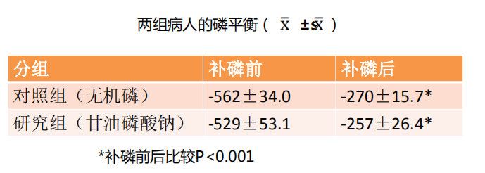
02
安全性
无机磷与有机磷补充的比较
结论：本研究结果表明两种磷制剂对病人的肝肾功能和其他电解质均无影响。
补磷后两组病人均能显著减少磷的负平衡。证明无机磷和有机磷均有效。
何桂珍 蒋朱明等，《肠外营养时甘油磷酸与无机磷的代谢平衡研究》，中华试验外科杂志，1995.5

Slide 17
03
有效性
手术期低磷血症发生率90.5%
术后第二天补磷 2支多宁朗，两组均无高磷血症发生
术后病人的低磷状态可能存在一个潜伏期, 由于各种因素的影响, 血磷浓度并不一定能准确反映体内磷缺乏状态。部分病人术前细胞内磷已缺乏,但血磷浓度仍维持在正常范围。基于上述原因, 术后病人细胞外磷迅速向细胞内转移, 从而出现严重而难以快速纠正的低磷血症, 故手术后补磷时间应提前至术后第1 天甚至手术当日。
参考文献：普外科病人围手术期血磷水平的变化及其意义，浙江医学2002年第24 卷第10期
Notes:
普外科术后病人在严重应激状态，有大量消化液丢失或肠吸收面积丧失时，对有长期营养不良病史患者行营养支持时，较长时间磷摄入不足等情况容量发生低磷血症，应加强对这些外科病人的血磷监测，防治低血磷的发生。对严重低磷血症的治疗采取个体化，渐进的方法是有效的安全的。

Slide 18
03
有效性
低磷血症引发器官衰竭以及死亡
参考文献：外科患者术后血磷浓度变化的临床观察中华外科杂志􀀁 􀀁 1995 年5月第33 卷第5 期

Slide 19
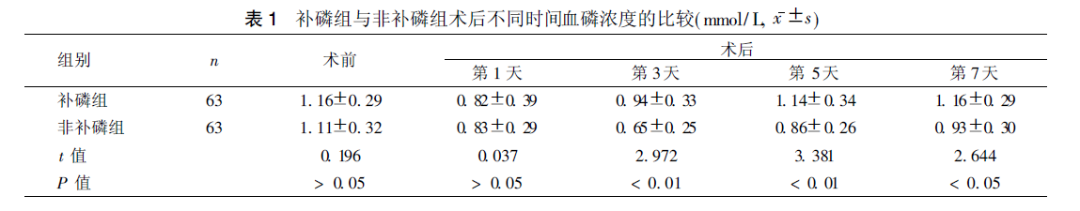
03
有效性
治疗：补磷组术后第2 天起予磷10mmo1/天
非补磷组除未给予磷外, 其它治疗与补磷组相同。
两组术后第3、5、7 天血磷浓度的差别均有显著差异，此剂量并不能满足所有病人术后的需要。因此, 应根据病人病情及血磷浓度的改变, 适当调整补磷量。
参考文献：普外科病人围手术期血磷水平的变化及其意义，浙江医学2002年第24 卷第10期

Slide 20
03
有效性
补磷能明显改善病人的APACHE Ⅱ评分，加速病人康复
APACHEⅡ评分的变化（分，x±s）
组别 | n | 术后第1 天 | 术后第3天 | 术后第5 天
补磷组 | 63 | 7.35±5.32 | 5.24±3.12﹡ | 4.89±3.01﹡
非补磷组 | 63 | 7.18±4.98 | 6.63±4.27 | 5.97±3.69
注: 与术后第1 天比较，﹡P< 0. 01
APACHEⅡ：急性生理和慢性健康状态评分Ⅱ（可作为评估患者病情预后的指标。分值越高病情越重）
）
非补磷组术后3d 的APACHEⅡ评分无明显变化, 而补磷组的APACHEⅡ评分术后第3、5 天均明显小于术后第1 天(均P <0.01) 。
参考文献：普外科病人围手术期血磷水平的变化及其意义，浙江医学2002年第24 卷第10期
Notes:
急性生理学及慢性健康状况评分系统，目前临床上重症监护病房应用最广泛、最具权威的危重病情评价系统。可作为评估患者病情预后的指标。分值越高病情越重。

Slide 21
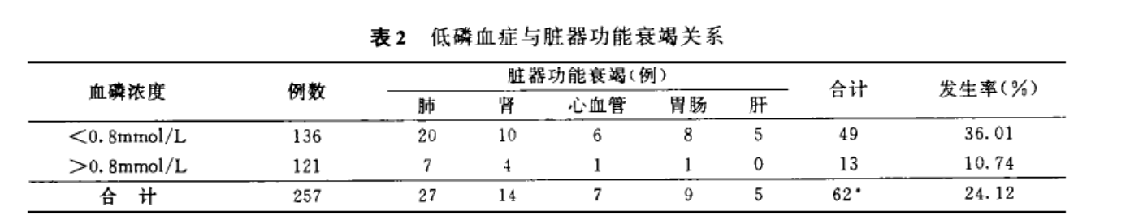
03
有效性
补磷能明显改善病人脏器功能衰竭
低磷血症增加机体对感染的易感性，低磷导致白细胞的趋化性, 吞噬功能和杀菌能力明显减弱。然而临床上往往只考虑原发病及其治疗手段所致, 而忽略了低磷血症有存在。Riedler 曾报道69% 革兰阴性菌败血症病人有低磷血症, 而革兰阳性菌败血症是24% , 可见低磷血症和感染关系的密切。
参考文献：外科患者术后血磷浓度变化的临床观察中华外科杂志，1995 年5月第33 卷第5 期

Slide 22
03
有效性
普外科病人围手术期补钾的意义
术后第1天 | 术后分组 | n | 钾 | 肠功能恢复时间（d）
3.79±0.49 | 第一天补钾组 | 38 | 4.15±0.58 | 2.5±0.4
 | 第三天补钾组 | 31 | 3.54±0.49 | 3.4±0.5
术后第一天开始补钾组比术后第三天才开始补钾组血钾回升快, 且肠功能恢复也快。
参考文献：《腹部手术前后电解质变化及早期补钾对肠功能恢复的影响》

Slide 23
03
有效性
多宁朗®
是提高患者生存率的电解质

Slide 24
03
有效性
ICU患者低磷血症发生率77.6%
参考文献：《中华医学会第5次全国重症医学大会论文汇编》
Notes:
选了219例患者，排除了入住时间小于3天及急性肾衰竭患者，最终选取了147例入住ICU的患者进行研究，147例患者中出现低磷血症的患者114例，占77.6%，平均年龄60.56±18.38岁；血磷正常的33例，平均年龄59.37±17.24岁。低磷与血磷正常患者间性别、年龄、体重等一般资料差异无统计学意义。ICU患者血磷处于相对较低的水平，中度低磷者占比最高，47.6%。2.从APACHE评分和呼吸肌使用天数水平看，随着低磷程度加重，两者逐渐上升。重度低磷患者APACHE评分明显升高，呼吸支持同期的时间明显延长，其入住ICU的时间也随着延长。

Slide 25
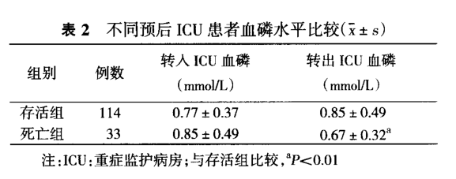
03
有效性
存活组患者转出ICU时血磷水平高于刚入住ICU时
参考文献：《中华医学会第5次全国重症医学大会论文汇编》

Slide 26
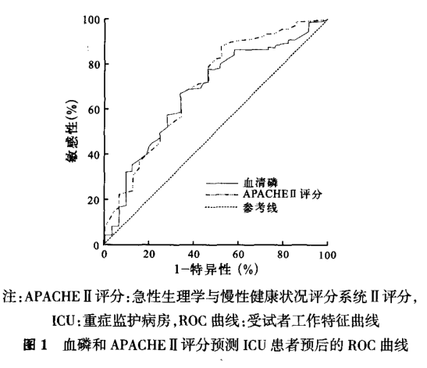
03
有效性
血磷与患者病情严重程度具有相关性
从低磷血症对ICU患者预后的预测价值图：ROC曲线显示，ICU患者血磷水平预测患者存活曲线下面积为0.695，95%可信区间（95%CI）0.592-0.798,P=1,APACHEII评分预测患者死亡的曲线下面积为0.718,95%CI0.614-0.823，P＜0.01.当血磷为0.40mml/L时，预测患者存活的敏感性为78.6%，特异性为51.5%。随着血磷水平的增高，血磷预测患者存活的ROC曲线和APACHEII评分预测患者死亡的ROC曲线走行趋势一致。
参考文献：《中华医学会第5次全国重症医学大会论文汇编》

Slide 27
03
有效性
参考文献：《ICU 患者低磷血症临床观察与思考》

Slide 28
03
有效性
1.低磷血症无特征性临床表现, 有的病人血磷低至0.36mmol/L 也难以查觉。
2.危重症患者如果只针对病因治疗——— 纠正碱血症、积极抗感染、营养支持治疗等, 血磷不能及时恢复正常, 故对于所有低磷血症患者予以补磷治疗使血磷水平回升。尤其是重度低磷血症患者，通过积极补磷治疗使低磷血症得以纠正后, APACHE Ⅱ 评分与轻中度低磷血症组患者差异显著性消失, 因此有理由认为纠正低磷血症是促进病情恢复的有效因素之一, 同时单纯以治疗前血磷水平作为疾病预后判定指标有一定局限性。
3.在应激期尤其行TPN 者自术后第1 天就开始补磷, 其量为＞20mmol/kcal（建议2-3支），更应根据共葡萄糖、氨基酸、肾功能、胃肠液等丢失而相应调整。
参考文献：危重患者低磷血症的相关分析，临床荟萃， 2009 年6 月20 日第24 卷第12 期

Slide 29
03
有效性
4. 很多危重患者需行血液净化治疗，最常用的方式是连续性静脉-静脉血液透析滤过（CVVH），CVVH 对清除溶质是非特异性的，体内的磷不可避免地被清除,而且目前的置换液配方大多不含磷，被CVVH 清除的磷未在此得到补充。治疗次日其中82.3%病人出现低磷血症，38.2%出现中度以上低磷血症。随置换量的增大,磷的清除率也显著增加。
5.重度低磷血症患者WBC 高于轻中度低磷血症患者，血PLT（血小板）、ALB（血白蛋白） 水平明显降低，提示感染、高分解代谢状态与危重症患者重度低磷血症的发生呈相关性。
参考文献：《危重患者低磷血症的相关分析》《连续性血液净化对危重病人血磷水平的影响》 《ICU患者低磷血症临床观察与思考》

Slide 30
03
有效性
补磷后的生存率明显提高
参考文献
1、《168例急性心肌梗死患者血磷监测分析》 2、《重型颅脑伤病人血磷浓度变化及其意义》
3、《危重病患儿血磷变化及临床意义》 4、《危重病人的血磷变化及临床意义》
5、《脑出血病人血磷变化及临床意义》 6、 《肝功能衰竭患者血清磷含量临床分析》
多宁朗挽救患者生命

Slide 31
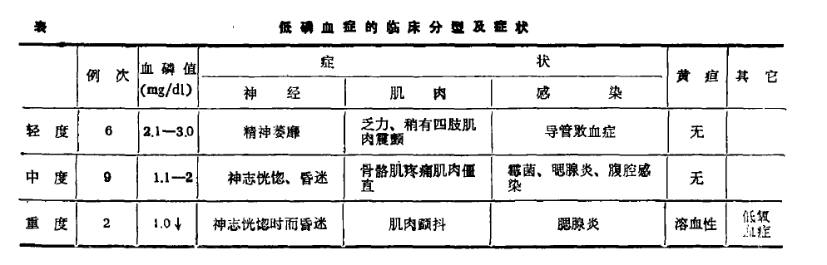
03
有效性
肠外营养忽视补磷导致的并发症
1、神经肌肉系统：磷缺少影响氧化磷酸化过程，ATP生成降低，能量供应不足，神经传导速度下降，引起四肢无力、抽搐、意识障碍、昏迷等。
2、血液系统： ATP减少，红细胞膜强直，发生溶血产生黄疸；白细胞功能减退,趋化性及吞噬功能减低,抗感染能力下降，免疫功能降低，预后差。
参考文献：《在全胃肠外营养治疗中低磷血症的观察及护理》，实用护理杂志，1988年第四卷第4期

Slide 32
03
有效性
肠外营养液添加多宁朗预防低磷血症
 | TPN前 | 第2天 | 第4天 | 第7天
对照组（x±S） | 1.12±0.11 | 1.01±0.23 | 0.77±0.25 | 0.78±0.02
补磷组（x±S） | 0.96±0.17 | 1.03±0.30 | 1.17±0.12 | 1.20±0.16
P值 | >0.05 | >0.05 | <0.01 | <0.01
低磷血症并不是TPN 的并发症, 而是补给不足。低磷血症是多个器官与系统受累的综合表现，严重时可危及生命。预防的方法是注意给TPN 患者每日补充磷的需要量。

Slide 33
03
有效性
复合磷酸氢钾注射液-指南与专家共识
Notes:
2018版基药新增品种，矿物质中补磷唯一品种，增长空间大；
术后补磷有效防治手术期低磷血症和低钾血症；
新一代静脉钾磷补充剂，每支含钾350mg，每支含磷200mg，高浓度电解质。
本品钾离子以磷酸盐的形式存在，更接近人体血液环境；
5.国家医保乙类品种。
6.市场容量大（17年销售额6.68亿），竞争厂家少，中标价多省第二
苏州天马医药集团天吉生物制药 天津金耀药业有限公司
安徽恒星制药有限公司 成都利尔药业有限公司
百正药业股份有限公司 海南合瑞制药股份有限公司

Slide 34

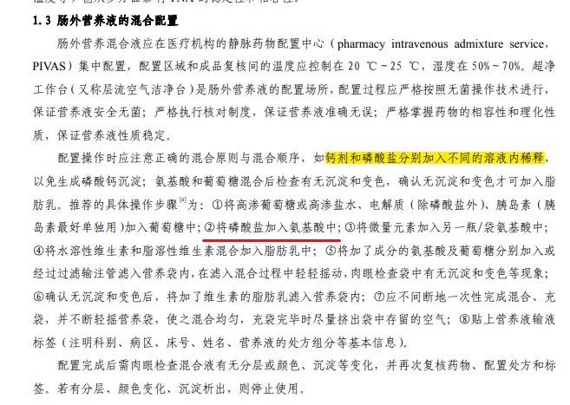
03
有效性
复合磷酸氢钾注射液-指南与专家共识
Notes:
2018版基药新增品种，矿物质中补磷唯一品种，增长空间大；
术后补磷有效防治手术期低磷血症和低钾血症；
新一代静脉钾磷补充剂，每支含钾350mg，每支含磷200mg，高浓度电解质。
本品钾离子以磷酸盐的形式存在，更接近人体血液环境；
5.国家医保乙类品种。
6.市场容量大（17年销售额6.68亿），竞争厂家少，中标价多省第二
苏州天马医药集团天吉生物制药 天津金耀药业有限公司
安徽恒星制药有限公司 成都利尔药业有限公司
百正药业股份有限公司 海南合瑞制药股份有限公司

Slide 35
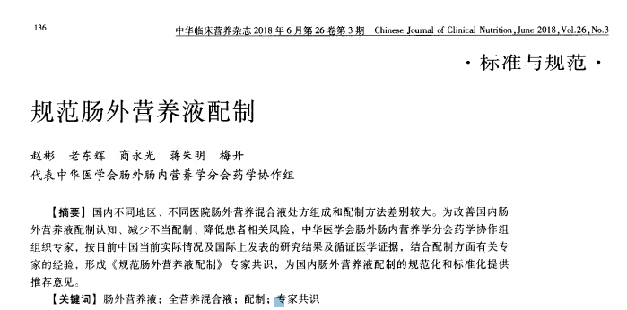
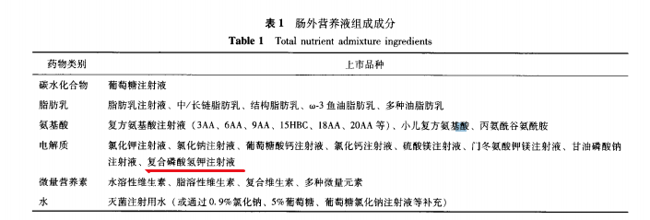
03
有效性
复合磷酸氢钾注射液-指南与专家共识
Notes:
2018版基药新增品种，矿物质中补磷唯一品种，增长空间大；
术后补磷有效防治手术期低磷血症和低钾血症；
新一代静脉钾磷补充剂，每支含钾350mg，每支含磷200mg，高浓度电解质。
本品钾离子以磷酸盐的形式存在，更接近人体血液环境；
5.国家医保乙类品种。
6.市场容量大（17年销售额6.68亿），竞争厂家少，中标价多省第二
苏州天马医药集团天吉生物制药 天津金耀药业有限公司
安徽恒星制药有限公司 成都利尔药业有限公司
百正药业股份有限公司 海南合瑞制药股份有限公司

Slide 36
04
创新性
【通 用 名】：复合磷酸氢钾注射液
【 成 份 】：
KH₂PO₄ ：0.435g（H₂PO₄ ）
K₂HPO₄-3H2O ：0.639g（ HPO₄ ）
K ⁺ ： 350mg （ 8.8mmol）
P²⁺ ： 200mg （6mmol）
复合磷酸氢钾注射液成分中具有磷离子也有钾离子，同时补充钾离子和磷离子。
术后补钾，血钾回升快,且肠功能恢复的快。
术后补磷，能明显改善病人脏器功能衰竭，加速病人康复。
-
2-
正常血清值K | 4-5 mmol/L
正常血清值P | 0.97-1.62 mmol/L
参考文献：《低磷血症》《低钾血症的临床处理》 《临床输液学》
参考文献：中国临床营养杂志，1993年第 1卷第1 期》

Slide 37
04
创新性
补磷同时增加红细胞释氧功能，优于单纯补钾
1、红细胞获得能量的唯一途径是糖酵解，红细胞每天大约从血浆摄取30g葡萄糖，其中90%～95%经糖酵解通路。
2、磷是糖酵解途径中的辅因子。缺磷可使糖酵解受阻，结果2 ,3一DPG和ATP生成减少；红细胞中2，3-DPG能显著增加氧的释放供组织需要。补磷恢复红细胞糖酵解，显著提高红细胞2 ,3一DPG水平，组织供氧能力充足 。
补磷对补钾的重要性
正常人静脉补钾后需15h左右细胞内外K+才能平衡。病理情况下，因Na+-K+-ATP泵活性减低，平衡时间延长，心脏疾病患者需45h才能平衡。因此，在补钾的同时补磷能促进体内葡萄糖的利用，改善细胞的能量供应，为K+-Na+-ATP泵提供能量动力，加速K+内流，促进细胞内外钾离子的平衡建立。
补钾的同时，协同补磷非常重要
《探讨库血中电解质_K_浓度与贮存时间的相关性》

Slide 38
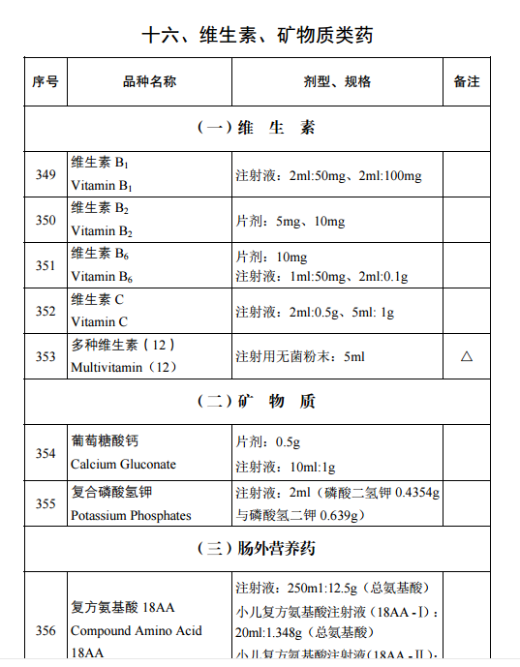
05
公平性
目前国家基药矿物质中只有复合磷酸氢钾注射液是用于纠正钙磷平衡中低磷高钙的基药，目前该品种是基药非医保，基层患者想用又没办法报销，这有点尴尬。目前甘油磷酸钠也是属于医保乙类，但是属于非基药，医生这块针对低磷血症患者开药报销也是非常纠结的事。是基药不能报销。
国家基本药物目录药品，矿物质中补磷唯一品种

Slide 39
感谢各位老师！！！

